Slide 1

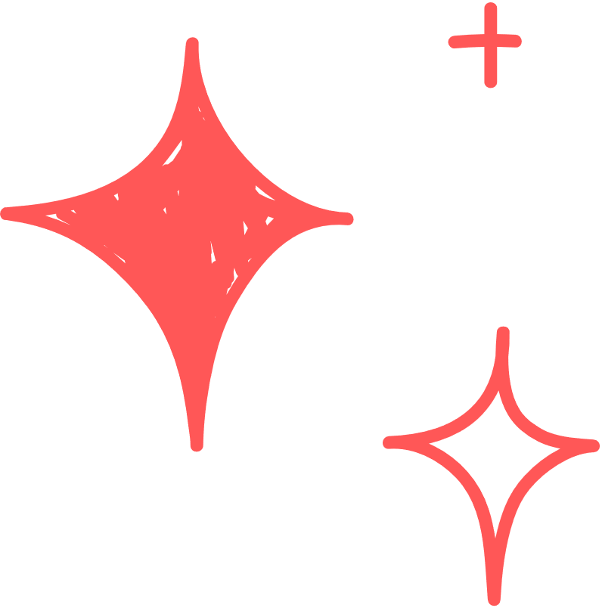


UBND HUYỆN CÁT HẢI
TRƯỜNG TH&THCS HÀ SEN
CHÀO MỪNG
CÁC EM HỌC SINH
Giáo viên: Lê Thu Hường

Slide 2



MẠCH LẠC VÀ LIÊN KẾT

Slide 3
Lý thuyết
(Tri thức tiếng Việt)

Slide 4
GIAO NHIỆM VỤ:
1) Các em đọc lại phần Mạch lạc và liên kết của văn bản trong phần tri thức văn bản
2) Đọc khung nhận biết Mạch lạc và liên kết được đặt bên phải trong SHS và trả lời các câu hỏi sau:
a+ Đoạn văn viết về nội dung gì?
b+ Đoạn văn có bao nhiêu câu?
c + Điều gì đã là cho các câu tạo thành một đoạn văn?
d + Nếu đảo trật tự các câu thì có được không? Vì sao?

Slide 5
GỢI Ý CÂU 2:
a- Nội dung chính của đoạn văn nói về bức tranh của Kiều Phương.
b- Đoạn văn có 5 câu.
c- Điều gì đã là cho các câu tạo thành một đoạn văn?
+ Các câu được sắp xếp theo một trình tự hợp lí: miêu tả sự vật dựa trên nguyên tắc từ xa (những bức tranh trong phòng triển lầm) đến gần (bức tranh của Kiều Phương).
+ Sự thống nhất về đề tài được nói đến (bức tranh)
+ Đoạn văn cũng bảo đảm tính liên kết về mặt hình thức giữa các câu thể hiện qua việc dùng từ ngữ đồng nghĩa và từ ngữ lặp lại (bức tranh, bức tranh, tranh, chú bé, chú).
d-Nếu đảo trật tự các câu thì có được không? Vì sao?
+ Không được. Vì đảo thì đoạn văn thiếu mạch lạc, người đọc không hiểu được nội dung.

Slide 6
Từ việc tìm hiểu trên, em hãy trình bày cách hiểu của em về Mạch lạc và liên kết.
( Gợi ý: Mạch lạc là gì? Liên kết là gì?

Slide 7
1. Lý thuyết (Tri thức tiếng Việt)
- Mạch lạc là tính hợp lý, thống nhất giữa các câu trong đoạn văn và các đoạn trong văn bản. Các câu trong đoạn, các đoạn trong văn bản phải hướng về một chủ đề chung và được sắp xếp theo một trình tự hợp lý thể hiện chủ đề của văn bản.
- Liên kết là làm cho các bộ phận trong văn bản (câu, đoạn) được gắn kết chặt chẽ với nhau bằng các từ ngữ thích hợp được gọi là “phương tiện liên kết”. Các phương tiện liên kết được sử dụng là: nối, thay thế hoặc từ ngữ được lặp lại…

Slide 8
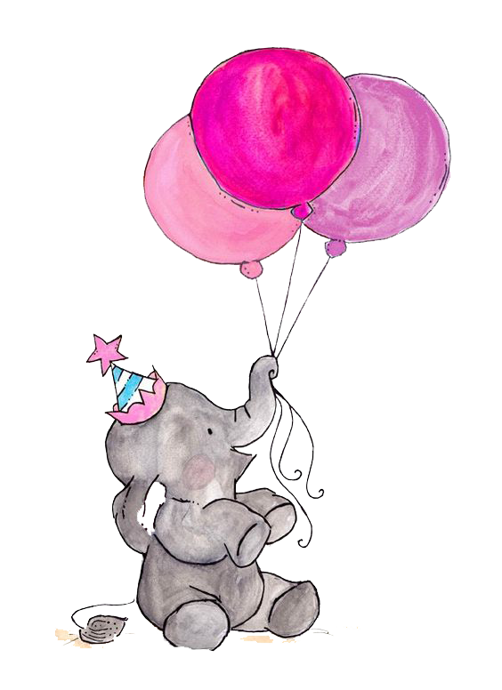
2. Thực hành tiếng Việt mạch lạc và liên kết
Bài tập 1: Phân tích tính mạch lạc của đoạn văn (sgk/34) bằng việc đọc đoạn văn và hoàn thành phiếu học tập số 1.
Đoạn văn
Sáu giờ, trời hửng sáng. Cùng với những tia sáng đầu tiên của bình minh, ánh điện của con cá thiết kình cũng phụt tắt. Tới bảy giờ, trời gần sáng rõ. Nhưng sương mù dày đặc đang trải ra ở chân trời, và dùng ống nhòm loại tốt nhất cũng chẳng thấy rõ vật gì. Có thể hình dung được chúng tôi thất vọng và giận dữ đến mức nào!

Slide 9
PHIẾU HỌC TẬP SỐ 1
Câu hỏi | Nội dung câu hỏi
1 | Đoạn văn kể về sự việc gì? ……………….…………………………………………………
2 | Sự việc đó diễn ra trong thời gian bao lâu? …………………………………………………………………
3 | Sự việc được sắp xếp theo trật tự như thế nào? …………..………………………………………………………
4 | Em thử đảo vị trí của các câu và nêu ý kiến nhận xét của mình. ……………..……………………………………………………

Slide 10
PHIẾU HỌC TẬP SỐ 1
Câu hỏi | Nội dung câu hỏi
1 | Đoạn văn kể về sự việc gì? (Gợi ý: Kể về sự việc những người trên tàu chiến quan sát để tiếp cận “con cá thiết kình”
2 | Sự việc đó diễn ra trong thời gian bao lâu? (Gợi ý : Sự việc đó diễn ra trong thời gian: 1 tiếng đồng hồ)
3 | Sự việc được sắp xếp theo trật tự như thế nào? (Gợi ý : Sự việc sắp xếp theo trật tự tuyến tính: sáu giờ đến bảy giờ sáng)
4 | Em thử đảo vị trí của các câu và nêu ý kiến nhận xét của mình. (Gợi ý : Nếu đảo vị trí giữa các câu thì đoạn văn thiếu mạch lạc và khó hiểu)

Slide 11
Bài tập 2: Chỉ ra phương tiện liên kết được sử dụng trong đoạn trích sau và nêu chức năng của chúng (sgk/34), hoàn thành phiếu học tập số 2
Đoạn văn
Cách chiếc tàu chiến một hải lý rưỡi, có một vệt dài màu đen nổi lên khỏi mặt nước độ một mét. Đuôi nó quẫy mạnh làm nước biển sủi bọt. Chưa ai thấy đuôi cá quẫy sóng mạnh thế bao giờ! Con cá lượn hình vòng cung, để lại phía sau một vệt sáng lấp lánh. Chiếc tàu tiến lại gần. Tôi bắt đầu ngắm kỹ con cá. Báo cáo của tàu Hen-vê-xi-a và Sa-nơn hơi cường điệu kích thước của nó. Theo tôi, con cá không dài quá tám mươi mét. Chiều ngang hơi khó xác định, nhưng tôi có cảm tưởng rằng nó cân đối một cách lạ lùng về cả ba chiều

Slide 12
PHIẾU HỌC TẬP SỐ 2
Câu hỏi | Nội dung câu hỏi
1 | Nội dung chính của đoạn văn là gì? ………………………………………………………………………….
2 | Hãy chỉ ra các từ ngữ được dùng làm phương tiện liên kết cho đoạn văn. …………………………………………………………………………. …………………………………………………………………………. …………………………………………………………………………. ………………………………………………………………………….
3 | Nêu chức năng của chúng. …………………………………………………………………………. …………………………………………………………………………

Slide 13
PHIẾU HỌC TẬP SỐ 2
Câu hỏi | Nội dung câu hỏi
1 | Đoạn văn đang nói về con cá thiết kình.
2 | Các từ ngữ được dùng làm phương tiện liên kết cho đoạn văn. Từ ngữ thay thế: + nó trong câu 2 thay thế cho vật dài màu đen trong câu 1. + nó trong câu 7 và 9 thay thế cho con cá trong câu văn thứ 6 và 8. Từ đồng nghĩa trong ngữ cảnh: + chiếc tàu trong câu 5 thay thế cho tàu chiến trong câu 1. Từ ngữ lặp lại: + con cá được lặp lại 3 lần trong các câu 4,6,8.
3 | Chức năng của chúng. Các phương tiện liên kết này đảm bảo sự kết nối hình thức giữa các câu trong đoạn văn. Sự liên kết đó cùng với sự mạch lạc làm cho đoạn văn trở thành một chỉnh thể thống nhất.

Slide 14
Bài tập 3: Theo em, có thể sắp xếp các câu trong đoạn văn dưới đây theo một trật tự khác được không? Vì sao?
(1) Nhưng con cá củng bơi với tốc độ ý như vậy! (2)Trong suốt một giờ, chiếc tàu chiến không tiến gần thêm được một sải! (3) Thật là nhục nhã cho một trong những chiếc tàu chạy nhanh nhất của hạm đội Mỹ! (4) Anh em thuỷ thủ tức giận điên người. (5) Họ nguyền rủa quái vật. nhưng nó vẫn phờt lờ.

Slide 15
Bài tập 3: Theo em, có thể sắp xếp các câu trong đoạn văn dưới đây theo một trật tự khác được không? Vì sao? (làm nhóm)
(1) Nhưng con cá củng bơi với tốc độ ý như vậy! (2)Trong suốt một giờ, chiếc tàu chiến không tiến gần thêm được một sải! (3) Thật là nhục nhã cho một trong những chiếc tàu chạy nhanh nhất của hạm đội Mỹ! (4) Anh em thuỷ thủ tức giận điên người. (5) Họ nguyền rủa quái vật. nhưng nó vẫn phờt lờ.
Gợi ý:
Không thể đảo vị trí của các câu.
Nếu đảo vị trí giữa các câu thì đoạn văn sẽ mất tính mạch lạc. Từ đó người đọc không thể hiểu được nội dung của nó.

Slide 16

EM HÃY CHỌN ĐÁP ÁN ĐÚNG NHẤT
Câu 1: Mạch lạc là:
A) Mạch lạc là tính thống nhất giữa các câu trong đoạn văn và các đoạn trong văn bản.
B) Mạch lạc là tính hợp lý giữa các câu trong đoạn văn và các đoạn trong văn bản.
C) Mạch lạc là tính hợp lý, thống nhất giữa các đoạn trong văn bản.
D) Mạch lạc là tính hợp lý, thống nhất giữa các câu trong đoạn văn và các đoạn trong văn bản.

Slide 17
EM HÃY CHỌN ĐÁP ÁN ĐÚNG NHẤT
Câu 2: Điều kiện để một văn bản có tính mạch lạc là:
A) Các câu trong đoạn, các đoạn trong văn bản phải hướng về một chủ đề chung.
B) Các câu trong đoạn, các đoạn trong văn bản phải được sắp xếp theo một trình tự hợp lý.
C) Các câu trong đoạn, các đoạn trong văn bản phải hướng về một chủ đề chung và được sắp xếp theo một trình tự hợp lý thể hiện chủ đề của văn bản.
D) Các câu trong đoạn, các đoạn trong văn bản phải thể hiện chủ đề của văn bản.

Slide 18
EM HÃY CHỌN ĐÁP ÁN ĐÚNG NHẤT
Câu 3: Liên kết là:
A) Làm cho các bộ phận trong văn bản (câu, đoạn) được gắn kết chặt chẽ với nhau bằng các từ ngữ thích hợp.
B) Làm cho các bộ phận trong văn bản (câu, đoạn) được gắn kết chặt chẽ .
C) Làm cho các bộ phận trong văn bản (câu, đoạn) được gắn kết chặt chẽ bằng các từ ngữ thích hợp.
D) Làm cho các bộ phận trong văn bản (câu, đoạn) được gắn kết.

Slide 19
EM HÃY CHỌN ĐÁP ÁN ĐÚNG NHẤT
Câu 4: Các phương tiện liên kết được sử dụng là:
A) nối.
B) nối, thay thế
C) nối, từ ngữ được lặp lại…
D) nối, thay thế hoặc từ ngữ được lặp lại…

Slide 20
1. Lý thuyết (Tri thức tiếng Việt)
- Mạch lạc là tính hợp lý, thống nhất giữa các câu trong đoạn văn và các đoạn trong văn bản. Các câu trong đoạn, các đoạn trong văn bản phải hướng về một chủ đề chung và được sắp xếp theo một trình tự hợp lý thể hiện chủ đề của văn bản.
- Liên kết là làm cho các bộ phận trong văn bản (câu, đoạn) được gắn kết chặt chẽ với bằng các từ ngữ thích hợp được gọi là “phương tiện liên kết”. Các phương tiện liên kết được sử dụng là: nối, thay thế hoặc từ ngữ được lặp lại…

Slide 21
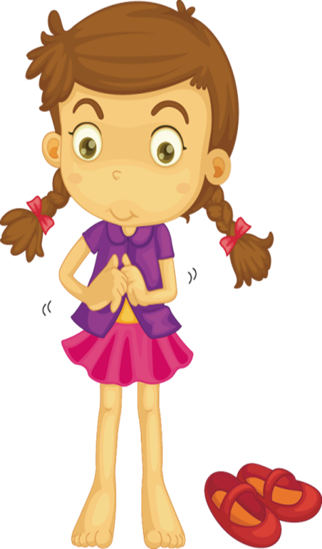
Hướng dẫn học bài
Đọc lại kiến thức về mạch lạc và liên kết.
Hoàn thành bài tập số 4.
Chuẩn bị bài mới.

Slide 22
Tạm biệt các em!!!

